Slide 1
Grøn Vækst grønne løsninger, der giver værdiskabende vækst
Lene Lange
Professor i Bioteknologi og Forskningsdekan,
Fakulteterne for Ingeniør-, Naturvidenskab og Sundhed
Campusleder for AAU i Ballerup
Aalborg Universitet
lla@adm.aau.dk

Slide 2
Grøn Vækst –hvilke problemer skal løses?
De fem kriser:
Klima-krisen
Fødevare-krisen
Olie-krisen
Vand-krisen
Finans-krisen
Udfordringer:
Stigende arbejdsløshed
Behov for paradigmeskift i landbruget
Behov for erhvervsudvikling til videnssamfundet

Slide 3
Det handler IKKE kun om energi!
Fossile resourcer bruges i dag til rigtig mange ting:
Energi (el, varme, transport)
Plastik
Materialer
Kemikalier
Kunstgødning
Før: Olierafinaderier
Nu: Biorafinaderier
Det begynder med planterne på marken

Slide 4
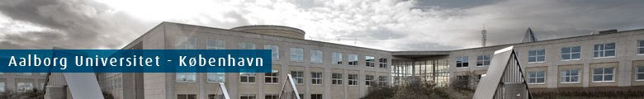
Oil refinery Biorefinery
Fuels & energy
Fuels & energy
Solid, typically >15% water
Liquid, no water
Lignocellulose
Petroleum
Organic wastes
Biomass
Marine biomass
Green biomass
Whole crop biomass
Chemicals
Chemicals/feed/food
Notes:
Despite the parallelling to a petroleum refinery, a full scale modern biorefinery will differ with respect to numerous features.
The input will probably be highly variable solid matter with a resonable high water content in contrast to the all liquid no water input in the almost waterfree crude oil. The redox level and oxygen content also differs markedly between the two. But the really marked difference lies in the use of biological processes in the biorefinery in combination with the physicochemical processes used in the petroleum refinery. The heterogeneous biomass together with all the new processes, which have to be developed is really a challenge combining biology, biotechnology, chemistry and chemical engineering. But similar to the petroleum refinery, where every single liter is utilized, Birgitte Ahrings Carbon Slaugtherhouse concept maximizing the exploitation of all fractions of a biomass, and recycling all waste streams can probably be incorporated in a fully developed biorefinery.

Slide 5
Biorafinaderier kan skabe værdi
-fra afgrøderester og organisk affald
Plantematerialer kan bruges til dannelse af:
Bioenergi
Bioplastik
Biokemikalier
Yderligere værdiskabelse:
helt nye løsninger på vigtige problemer:
Livsstilsygdomme, infektionssygdomme, allergi
Også her kan plante-baserede produkter være nøglen til løsning!

Slide 6
Plantecellevægge består af mange slags byggeklodser
Xyloglucan
Cellullose fibres
Pectic Substance
Gitterværket kan nedbrydes af mikroorganismer
Notes:
Pectate Lyase, e.g. Scourzyme L, can at pH 8-9 and 25-600C remove up to 75% pectin
After the enzyme reaction waxes can be removed at higher temperatures (75-950C) applying a sequestrant and an emulsifier
Alternatively waxes are removed in a low-alkaline bleach at app. 95 0C

Slide 7
Mange biomasse teknologier og produkter
Lignin
Biogas
Oils
C6 sugars
Biomasse Platform
Syngas
C5 sugars
Pyrolytic liquids
Hydrogen
Protein
Organic solutions
Notes:
The platforms are numerous (currently we operate with 10 different platforms, but this figure will probably increase.

Slide 8
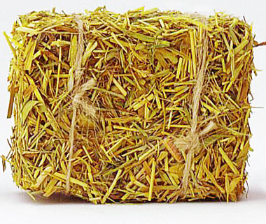
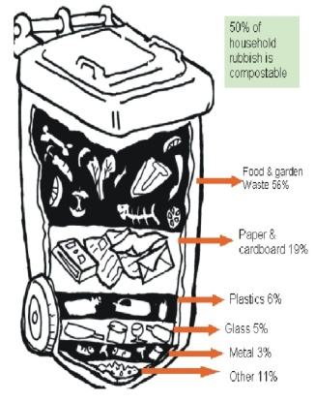
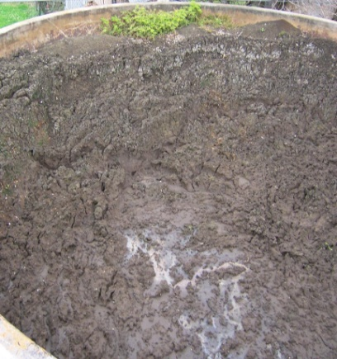
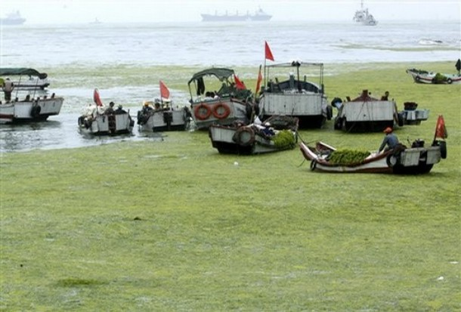
Organic ”wastes” with biorefinery potential
Agricultural crop residues
Agroindustrial waste
Manure
Household waste
Sewage sludge
Sea weed & Sea food waste
Notes:
All steps in food production are wasteful from the crop residues, through the processing to sale and consumption and digestion +++ the environmental consequences of food production

Slide 9
Biomass cascade starting with high value components down to residual biomass for production of electricity and heat
High value
Pharma and cosmetics
Food and Feed
Bioplastics and Polymers
Bulk chemicals and Fuels
Energy and Heat
Low value
Notes:
Similar to the multiple diversion possibilities in a petroleum refinery, an integrated biorefinery leaves the possibility to maximize the outputs. The discussions about limited ressource availability, will put a qualitative demand on the utilization of biomass. This is not the case for wastes yet (you have probably all heard yesterday that > 1 mio tonnes straw is left on the fields in DK alone), but several people have pointed out that biomass wastes in the long run will be to precious to be wasted as low value outputs . The figure shows that to optimize the rentability/profit of a biorefinery, the more that can be exploited at the highest levels in the triangle – the better.

Slide 10
NU: Start Dansk Biomasse Satsning
Kræver: ikke kun bioomassetilskud til El! Samarbejder på tværs! Action nu!
Deltagere:
Kloge og omstillingsparate folk i landbruget
Entreprenører i små og store virksomheder
Universitetsgrupper på tværs af ingeniør, biologi, kemi, sundhed etc
Erhvervsudviklere, økonomer og humanister
Potentiale:
Virksomheder, der bygger på ny biomasse-viden
Produktion, der bygger på nye biomasse teknologier
Jobs –der kan inspirerere unge til nye uddannelser
Og ikke mindst: Landbrugsbedrifter med højværdiafgrøder
& Teknologiexport –hvis vi rykker hurtigt!

Slide 11
Biomasse forretningsfokus: Forbedret dyrefoder
Øg næringsværdien i foderet ved at åbne biomassen
feks ved enzymer, phytase, xylanaser etc
Udvind proteinet fra biomassen
Et nyt styrkeområde for Danmark
Mega-Teknologiexport potentiale
Significant bidrag til løsninger af globalt format
Genvej til stærkere og mere bæredygtigt landbrug

Slide 12
Biomasseforretningsfokus:
Genbrug af de livsnødvendige gødningssalte
Pas på og bevar gødningssaltene!
P og K er begrænsede resourcer –løber ud før olien!
P og K findes indbyggget i plantebiomassen
P og K plante-biomassen kan omdannes til Biokunstgødning!
Styrk vidensgenerering og procesudvikling på dette område

Slide 13
Biomasse forretningsfokus: Nye biomasse afgrøder
Skab værdi:
Planteforædling, der giver nye sorter med øget biomasse
=> Mad og Foder og Energi!
Nye afgrøder med særlige byggeklodser i væggene (højværdi, pharma-potentiale)

Slide 14
Biomasse forretningsfokus: Brug gyllens fiberindhold
Udnyt gyllens biomasse potentiale (Clean Tech løsninger)
Brug af gyllen til udspredning på marken bør minimeres
Gødning af jorden skal ske uden at ødelægge naturens biodiversitet
Vi vil have blomsterengene tilbage!

Slide 15
Biomasse forretningsfokus: jordforbedring
Udbyg teknologi til jordforbedring
Carbon Capture and Use, CCU (ikke kun storage/CCS)
Ex Biocarb?

Slide 16
Biomasse forretningsfokus: bedre arealanvendelse
Jorden er en begrænset resource og skal bruges klogt:
Mad og foder; biodiversitet og herlighedsværdi
Effektiv brug af de høstede afgrøder er en forpligtigelse (også afgrøderesterne)
Effektiv og gennemtænkt arealanvendelse
-både større udbytte og biodiversitet

Slide 17
Biomasse forretningsfokus:
Energiforbrug i produktionsprocessen skal ned
Nye krav til reduktion i energiforbrug i produktionsprocessen
Udvidelse af forretningsvolumen kræver indførsel af nye smarte teknologier!
Der er ingen grund til at tøve!

Slide 18
Proces: Fra Viden til Forandring!
Brug de instrumenter vi har, men samarbejd på tværs af ministerierne!
DFF, DSF, HTF, RTI, EFP, PSO, RUFF, FFU, EUDP, GUDP etc etc
Mobiliser de private fonde og sværvægterne i industrien. Rekrutter talent
Gå forrest i at tømme nordiske og EU FP-kasser til dette gode formål
Fælles opslag, Fælles mål, Mange slags instrumenter
Kombiner lavtek og højtek
Samtænk planten ude på marken med processeringen og produktet
Etabler en ny åben vidensplatform:
Det handler om at være hurtigst til at bruge ny viden
-men også om at dele viden. Ulandene skal med i loopen!

Slide 19
Behovet for nye biologiske løsninger er
Landbrugets chance for fornyet “License to Operate”
Forvalt det danske landskab med respekt for værdierne
Vær en del af de nye bæredygtige løsninger (og væksten)
Gå forrest i at indføre nye smarte teknologier
-både miljø og værdiskabelse!
Integrer jordbruget i de nye biologiske værdikæder

Slide 20
Tak for ordet
Lene
Lene Lange,
INS Vice Dean, AAU, Professor in Biotechnology, AAU in Ballerup

